Slide 1

TRƯỜNG TIỂU HỌC THANH KHƯƠNG
TIN HỌC
LỚP 5B
Bài 4: Thư điện tử (Tiếp theo)
GIÁO VIÊN: NGUYỄN THỊ PHƯƠNG

Slide 2

Thứ hai ngày 4 tháng 09 năm 2021
Bài 4: Thư điện tử (Tiếp theo)
Mục tiêu:
Biết sử dụng được dịch vụ thư điện tử để gửi và nhận thư có đính kèm tệp tin;
-Biết cách xem lại các thư đã gửi, thư nháp và tìm kiếm thư khi cần xem lại nội dung

Slide 3
Thứ hai ngày 4 tháng 09 năm 2021
Bài 4: Thư điện tử (Tiếp theo)
Bài 4: Thư điện tử (Tiếp theo)
KHỞI ĐỘNG
AI NHANH AI ĐÚNG
Câu hỏi: Em hãy chỉ ra đâu là các địa chỉ thư điện tử có cấu trúc hợp lệ?
A.nvbinh.19.5.2006@gmail.com
B.nvbinh190506@yahoo.com
C.nguyễnvanbinh*190506@gmail.com
D. A và B là đáp án đúng.

Slide 4
Thứ hai ngày 30 tháng 09 năm 2021
Bài 4: Thư điện tử (Tiếp theo)
A. HOẠT ĐỘNG CƠ BẢN
1. Gửi thư có đính kèm tệp tin
Em hãy gửi cho bạn em một bức tranh được vẽ trên Paint với nội dung:
Bạn Thân mến!
Hôm nay mình rất vui! Mình đã sử dụng được chương trình Paint để vẽ một bức tranh rất đẹp. Bây giờ mình gửi cho các bạn cùng xem nhé!

Slide 5
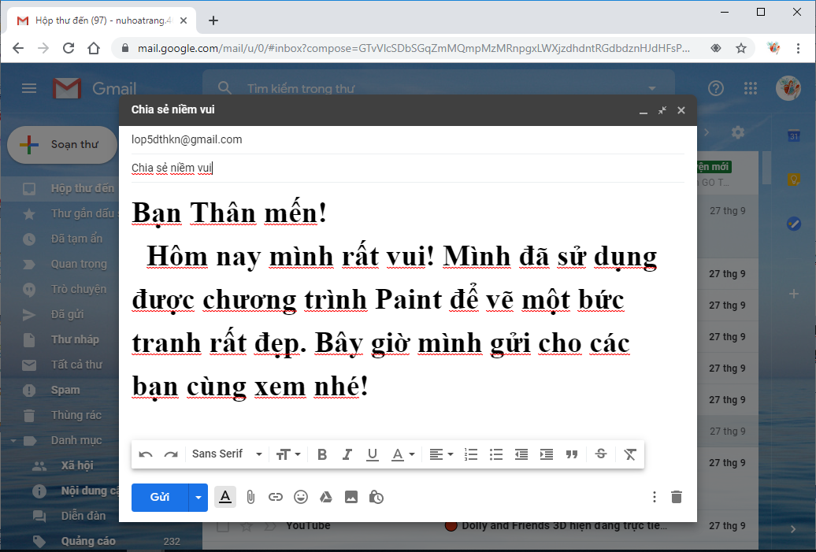
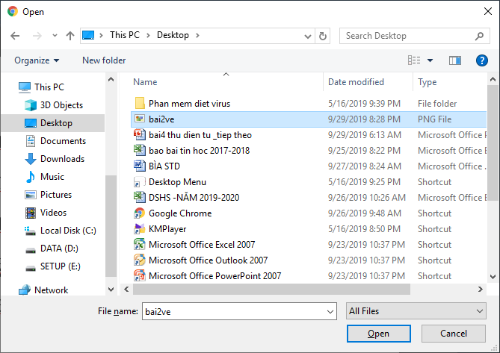
Bước 2: nháy chuột vào tệp cần gửi
Bước 1: Chọn Open để mở
Bước 1: nháy vào biểu tượng đính kèm

Slide 6
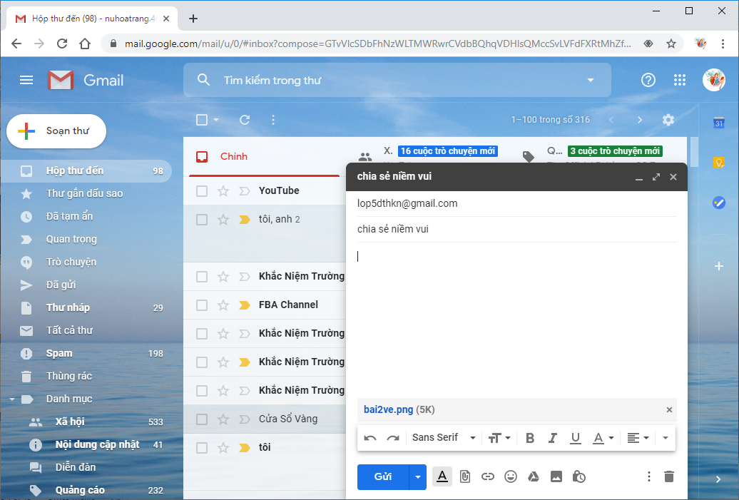
Tệp tin đính kèm
Bước 4: Chọn Gửi

Slide 7
Thứ hai ngày 30 tháng 09 năm 2021
Bài 4: Thư điện tử (Tiếp theo)
A. HOẠT ĐỘNG CƠ BẢN
2. Nhận thư có tệp đính kèm
Đọc sách trang 26 thảo luận nhóm đôi
Học sinh quan sát giáo viên làm mẫu
3. Xem lại các thư đã gửi, thư nháp
Đọc sách trang 26 thảo luận nhóm đôi
Học sinh quan sát giáo viên làm mẫu

Slide 8
Thứ hai ngày 30 tháng 09 năm 2021
Bài 4: Thư điện tử (Tiếp theo)
B. HOẠT ĐỘNG THỰC HÀNH
1. Soạn và gửi cho bạn trong nhóm bức thư có đính kèm một tệp văn bản Word với nội dung sau:
Bạn thân mến!
Tớ mới sưu tầm được một bài thơ rất hay! Tớ đã soạn thảo và trình bày rất đẹp. Tớ gửi cho bạn cùng xem nhé!
2. Đăng nhập vào hộp thư của em để đọc thư bạn gửi cho mình và tải về máy tính tệp đính kèm.
3. Đăng xuất khỏi hộp thư của em sau khi đọc xong thư bạn gửi

Slide 9
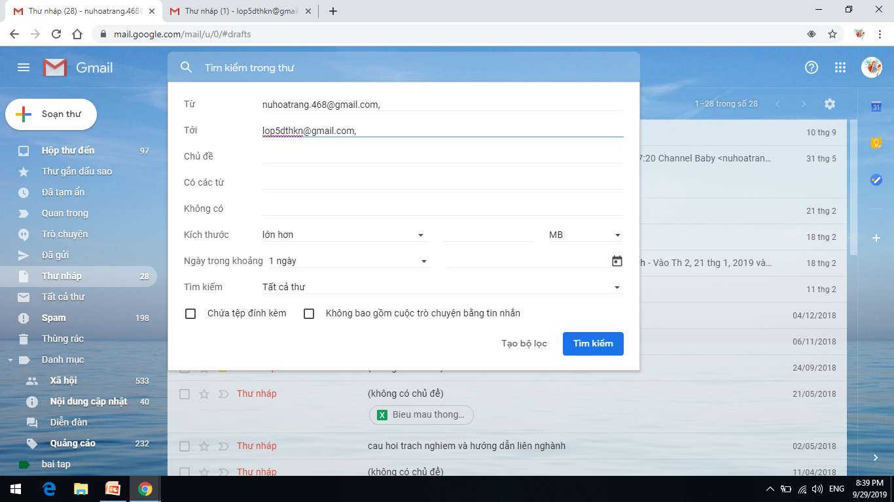
Thứ hai ngày 30 tháng 09 năm 2021
Bài 4: Thư điện tử (Tiếp theo)
C. HOẠT ĐỘNG ỨNG DỤNG MỞ RỘNG
Học sinh đọc sách trang 29 và thảo luận nhóm đôi

Slide 10
Thứ hai ngày 30 tháng 09 năm 2021
Bài 4: Thư điện tử (Tiếp theo)
EM CẦN GHI NHỚ
*Sử dụng nút để đính kèm một hoặc nhiều tệp tin
* Các thư soạn thảo nhưng chưa gửi đi được lưu trong thư nháp

